Slide 1

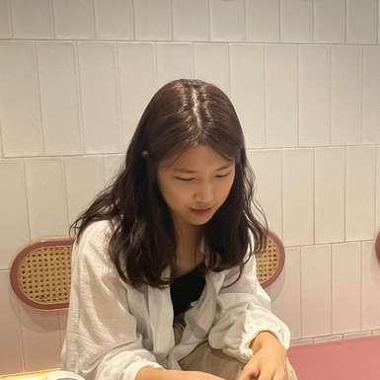


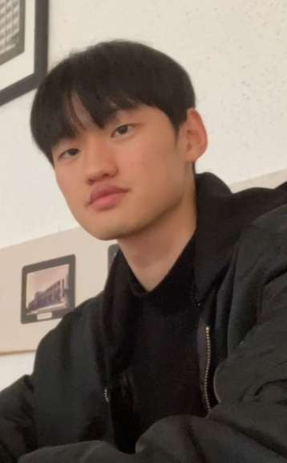
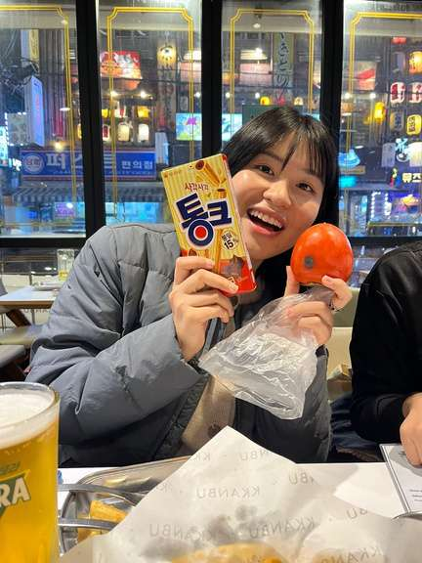
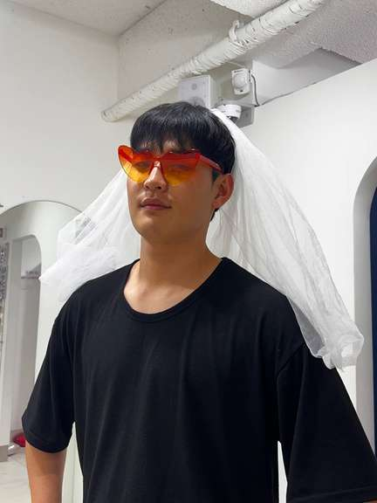
이다은
EVERGLOW
팀 가치관
김현동
(팀장)
열정! 열정! 열정
팀 규칙
1. 회의 시 존댓말 사용하기
2. 카톡 보면 답장 또는 반응 표시하기
3. 의견 적극적으로 내기
4. 시간 잘 지키기 (미팅, 과제 제출 등)
5. 이슈 발생하면 바로 알려주기
조유리
이원석

